Slide 1
Управление Роскомнадзора по Хабаровскому краю, Сахалинской области и Еврейской автономной области

Slide 2
ЕДИНЫЙ РЕЕСТР ЗАПРЕЩЕННОЙ ИНФОРМАЦИИ
СТАТЬИ 15.1, 15.1-1, 15.1-2 ФЕДЕРАЛЬНОГО ЗАКОНА № 149-ФЗ
Статья 15.1
РЕШЕНИЯ О ПРИЗНАНИИ ИНФОРМАЦИИ ЗАПРЕЩЕННОЙ В ДОСУДЕБНОМ ПОРЯДКЕ (ПО ОБРАЩЕНИЯМ НА ЭЛЕКТРОННУЮ ФОРМУ ОБРАТНОЙ СВЯЗИ НА САЙТЕ https://eais.rkn.gov.ru/feedback/) ПРИНИМАЮТ:
РОСКОМНАДЗОР
ДЕТСКАЯ ПОРНОГРАФИЯ
МВД РОССИИ
НАРКОТИКИ
РОСПОТРЕБНАДЗОР
ПРИЗЫВЫ К СОВЕРШЕНИЮ САМОУБИЙСТВ
СРОК НА УДАЛЕНИЕ ЗАПРЕЩЕННОЙ ИНФОРМАЦИИ – 1 СУТКИ
ФНС РОССИИ
АЗАРТНЫЕ ИГРЫ
РОСАЛКОГОЛЬРЕГУЛИРОВАНИЕ
ОНЛАЙН ТОРГОВЛЯ АЛКОГОЛЬНОЙ ПРОДУКЦИЕЙ
ВОВЛЕЧЕНИЕ НЕСОВЕРШЕННОЛЕТНИХ
В ПРОТИВОПРАВНУЮ ДЕЯТЕЛЬНОСТЬ
РОСМОЛОДЕЖЬ
ПОСТРАДАВШИЕ НЕСОВЕРШЕННОЛЕТНИЕ
РОСЗДРАВНАДЗОР
ОНЛАЙН ТОРГОВЛЯ ЛЕКАРСТВЕННЫМИ ПРЕПАРАТАМИ
ФССП
ПОРОЧАЩИЕ СВЕДЕНИЯ
МВД / ФСБ / РОСГВАРДИЯ
ВЗРЫВЧАТЫЕ ВЕЩЕСТВА И ОРУЖИЕ
РОССЕЛЬХОЗНАДЗОР
ЛЕКАРСТВЕННЫЕ ПРЕПАРАТЫ ДЛЯ ВЕТЕРИНАРНОГО ПРИМЕНЕНИЯ
МВД / ФСБ / МЧС / МИНОБОРОНЫ / ФСИН / РОСГВАРДИЯ / ФТС / СВЧ / ФСО
СВЕДЕНИЯ О ЛИЦАХ, В ОТНОШЕНИИ КОТОРЫХ ОБЕСПЕЧИВАЕТСЯ КОНФИДЕНЦИАЛЬНОСТЬ
РОСКОМНАДЗОР ТАКЖЕ ВЫНОСИТ РЕШЕНИЯ В ОТНОШЕНИИ НАРКОТИКОВ, СУИЦИДА, ПОСТРАДАВШИХ НЕСОВЕРШЕННОЛЕТНИХ, ВЗРЫВЧАТЫХ ВЕЩЕСТВ И ОРУЖИЯ В СМИ

Slide 3
ЕДИНЫЙ РЕЕСТР ЗАПРЕЩЕННОЙ ИНФОРМАЦИИ
СТАТЬИ 15.1, 15.1-1, 15.1-2 ФЕДЕРАЛЬНОГО ЗАКОНА № 149-ФЗ
ТАКЖЕ ИНФОРМАЦИЯ ПРИЗНАЕТСЯ ЗАПРЕЩЕННОЙ НА ОСНОВАНИИ РЕШЕНИЯ СУДА
Статья 15.1-1
РЕШЕНИЯ О ПРИЗНАНИИ ИНФОРМАЦИИ ЗАПРЕЩЕННОЙ (ОСКОРБЛЕНИЕ ГОСУДАРСТВА, ГОСУДАРСТВЕННЫХ ОРГАНОВ И ГОСУДАРСТВЕННЫХ СИМВОЛОВ РФ) ПРИНИМАЕТ ГЕНЕРАЛЬНАЯ ПРОКУРАТУРА РФ
Статья 15.1-2
РЕШЕНИЯ О ПРИЗНАНИИ ИНФОРМАЦИИ ЗАПРЕЩЕННОЙ (ПОРОЧАЩИЕ СВЕДЕНИЯ, ОБВИНЕНЕНИЕ В СОВЕРШЕНИИ ПРЕСТУПЛЕНИЙ) ПРИНИМАЕТ ГЕНЕРАЛЬНАЯ ПРОКУРАТУРА РФ

Slide 4
РЕЕСТР ПРОТИВОПРАВНОЙ ИНФОРМАЦИИ (398-ФЗ)
СТАТЬЯ 15.3 ФЕДЕРАЛЬНОГО ЗАКОНА № 149-ФЗ
НА ОСНОВАНИИ ТРЕБОВАНИЙ ГЕНЕРАЛЬНОЙ ПРОКУРАТУРЫ РФ МЕРЫ ПО ОГРАНИЧЕНИЮ ДОСТУПА ПРИМЕНЯЮТСЯ К САЙТАМ, НА КОТОРЫХ РАЗМЕЩАЮТСЯ:
ПРИЗЫВЫ К ОСУЩЕСТВЛЕНИЮ ЭКСТРЕМИСТСКОЙ ДЕЯТЕЛЬНОСТИ
Статья 15.3
ОПРАВДАНИЕ ЭКСТРЕМИСТСКОЙ И ТЕРРОРИСТИЧЕСКОЙ ДЕЯТЕЛЬНОСТИ
ИНФОРМАЦИОННЫЕ МАТЕРИАЛЫ ЭКСТРЕМИСТСКИХ ОРГАНИЗАЦИЙ
ИНФОРМАЦИОННЫЕ МАТЕРИАЛЫ НЕЖЕЛАТЕЛЬНЫХ ОРГАНИЗАЦИЙ
ПРИЗЫВЫ К УЧАСТИЮ В МАССОВЫХ (ПУБЛИЧНЫХ) МЕРОПРИЯТИЯХ, ПРОВОДИМЫХ С НАРУШЕНИЕМ УСТАНОВЛЕННОГО ПОРЯДКА
И МАССОВЫМ БЕСПОРЯДКАМ
СРОК НА УДАЛЕНИЕ НЕ ПРЕДУСМОТРЕН – НЕЗАМЕДЛИТЕЛЬНАЯ БЛОКИРОВКА
НЕДОСТОВЕРНАЯ ОБЩЕСТВЕННО ЗНАЧИМАЯ ИНФОРМАЦИЯ
ПРЕДЛОЖЕНИЯ О ПРИОБРЕТЕНИИ ПОДДЕЛЬНЫХ ДОКУМЕНТОВ
ИНФОРМАЦИОННЫЕ МАТЕРИАЛЫ О НЕЗАКОННОЙ ФИНАНСОВОЙ ДЕЯТЕЛЬНОСТИ
НЕДОСТОВЕРНОЙ ИНФОРМАЦИИ, СОДЕРЖАЩЕЙ ДАННЫЕ ОБ ИСПОЛЬЗОВАНИИ ВС РФ; ИНФОРМАЦИИ, НАПРАВЛЕННОЙ НА ДИСКРЕДИТАЦИЮ ВС РФ
Статья 15.3-1
ВВЕДЕНА В 2021 г.
ОГРАНИЧЕНИЕ ДОСТУПА К ИНФОРМАЦИИ, РАСПРОСТРАНЯЕМОЙ С НАРУШЕНИЕМ ТРЕБОВАНИЙ ЗАКОНОДАТЕЛЬСТВА РФ О ВЫБОРАХ И РЕФЕРЕНДУМАХ, И (ИЛИ) АГИТАЦИОННЫМ МАТЕРИАЛАМ, ИЗГОТОВЛЕННЫМ И (ИЛИ) РАСПРОСТРАНЯЕМЫМ С НАРУШЕНИЕМ ТРЕБОВАНИЙ ЗАКОНОДАТЕЛЬСТВА РФ О ВЫБОРАХ И РЕФЕРЕНДУМАХ НА ОСНОВАНИИ ПРЕДСТАВЛЕНИЙ ЦИК РОССИИ
Статья 15.3-2
ВВЕДЕНА В 2022 г.
ПОСТЯННОЕ ОГРАНИЧЕНИЕ ДОСТУПА К ИНФОРМАЦИОННЫМ РЕСУРСАМ, НА КОТОРЫХ НЕОДНОКРАТНО РАЗМЕЩАЛАСЬ ИНФОРМАЦИЯ, РАСПРОСТРАНЯЕМАЯ С НАРУШЕНИЕМ ТРЕБОВАНИЙ ЗАКОНОДАТЕЛЬСТВА РОССИЙСКОЙ ФЕДЕРАЦИИ НА ОСНОВАНИИ ТРЕБОВАНИЯ ГЕНЕРАЛЬНОЙ ПРОКУРАТУРЫ РФ

Slide 5
РЕЕСТР ИНФОРМАЦИОННЫХ РЕСУРСОВ ИНОСТРАННЫХ СРЕДСТВ МАССОВОЙ ИНФОРМАЦИИ, ВЫПОЛНЯЮЩИХ ФУНКЦИИ ИНОСТРАННОГО АГЕНТА, ДОСТУП К КОТОРЫМ ОГРАНИЧЕН НА ТЕРРИТОРИИ РОССИЙСКОЙ ФЕДЕРАЦИИ СТАТЬЯ 15.9 ФЕДЕРАЛЬНОГО ЗАКОНА № 149-ФЗ
СТАТЬЯ 15.9 ВВЕДЕНА ФЕДЕРАЛЬНЫМ ЗАКОНОМ ОТ 02.12.2019 № 426-ФЗ «О ВНЕСЕНИИ ИЗМЕНЕНИЙ В ЗАКОН РОССИЙСКОЙ ФЕДЕРАЦИИ «О СРЕДСТВАХ МАСОВОЙ ИНФОРМАЦИИ»
МИНИСТЕРСТВО ЮСТИЦИИ РОССИЙСКОЙ ФЕДЕРАЦИИ, ВЕДЕТ РЕЕСТР ИНОСТРАННЫХ СРЕДСТВ МАССОВОЙ ИНФОРМАЦИИ, ВЫПОЛНЯЮЩИХ ФУНКЦИИ ИНОСТРАННОГО АГЕНТА
В СЛУЧАЕ УСТАНОВЛЕНИЯ ВСТУПИВШИМ В ЗАКОННУЮ СИЛУ ПОСТАНОВЛЕНИЕМ ПО ДЕЛУ ОБ АДМИНИСТРАТИВНОМ ПРАВОНАРУШЕНИИ НАРУШЕНИЯ ПОРЯДКА ДЕЯТЕЛЬНОСТИ ИНОСТРАННОГО СРЕДСТВА МАССОВОЙ ИНФОРМАЦИИ, ВЫПОЛНЯЮЩЕГО ФУНКЦИИ ИНОСТРАННОГО АГЕНТА И ОПРЕДЕЛЕННОГО В СООТВЕТСТВИИ С ЗАКОНОМ РОССИЙСКОЙ ФЕДЕРАЦИИ ОТ 27.12.1991 № 2124-1 «О СРЕДСТВАХ МАССОВОЙ ИНФОРМАЦИИ», ИЛИ УЧРЕЖДЕННОГО ИМ РОССИЙСКОГО ЮРИДИЧЕСКОГО ЛИЦА ДОСТУП К ИНФОРМАЦИОННОМУ РЕСУРСУ СООТВЕТСТВУЮЩЕГО ЛИЦА ОГРАНИЧИВАЕТСЯ
ДОСТУП К ИНФОРМАЦИОННОМУ РЕСУРСУ ИНОСТРАННОГО СРЕДСТВА МАССОВОЙ ИНФОРМАЦИИ ВОЗОБНОВЛЯЕТСЯ В СРОК НЕ БОЛЕЕ 30 РАБОЧИХ ДНЕЙ СО ДНЯ ПОСТУПЛЕНИЯ СВЕДЕНИЙ ОБ УСТРАНЕНИИ НАРУШЕНИЙ, ПРИ УСЛОВИИ ПОДТВЕРЖДЕНИЯ ФАКТА УСТРАНЕНИЯ НАРУШЕНИЙ

Slide 6
МЕРЫ ВОЗДЕЙСТВИЯ: ШТРАФЫ

Slide 7
Управление Роскомнадзора по Хабаровскому краю, Сахалинской области и Еврейской автономной области

Slide 8
Обзор нарушений, выявленных в деятельности редакций и учредителей вещательных организаций 2022 году:

Slide 9
Классификация информационной продукции осуществляется ее производителями и (или) распространителями самостоятельно (в том числе с участием эксперта, экспертов и (или) экспертных организаций, до начала ее оборота на территории Российской Федерации

Slide 10
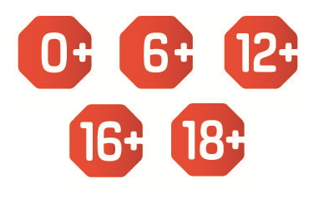
Знак информационной продукции - графическое и (или) текстовое обозначение информационной продукции в соответствии с классификацией информационной продукции, предусмотренной частью 3 статьи 6 настоящего Федерального закона

Slide 11
Требования к распространению посредством телевизионного вещания:
демонстрация ЗИП в углу кадра
Продолжительность демонстрации ЗИП должна составлять не менее 8 секунд
ЗИП ≥ логотип телеканала
ЗИП не может накладываться на логотип телеканала
ЗИП в программах телепередач должен соответствовать ЗИП, размещенному вещателем при телевещании
ЗИП демонстрируется в начале трансляции каждой новой телепрограммы, телепередачи, а также при каждом возобновлении их трансляции (после прерывания рекламой и (или) иной информацией
Трансляция в эфире без предварительной записи, а также каждое возобновление их трансляции (после прерывания рекламой и (или) иной информацией) допускается без демонстрации ЗИП.
Информационная продукция, имеющая значительную историческую, художественную или иную культурную ценность для общества

Slide 12
До начала демонстрации посредством зрелищного мероприятия информационной продукции ей присваивается знак информационной продукции. В случае демонстрации нескольких видов информационной продукции для детей разных возрастных категорий указанный знак должен соответствовать информационной продукции для детей старшей возрастной категории. Указанный знак размещается на афишах и иных объявлениях о проведении зрелищного мероприятия, а также на входных билетах, приглашениях и иных документах, предоставляющих право его посещения.

Slide 14
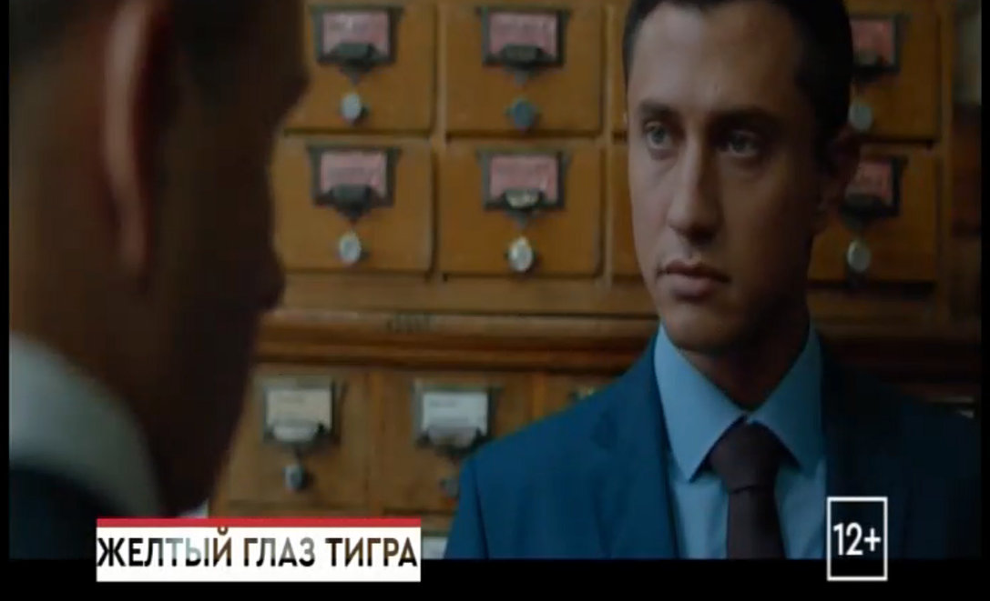
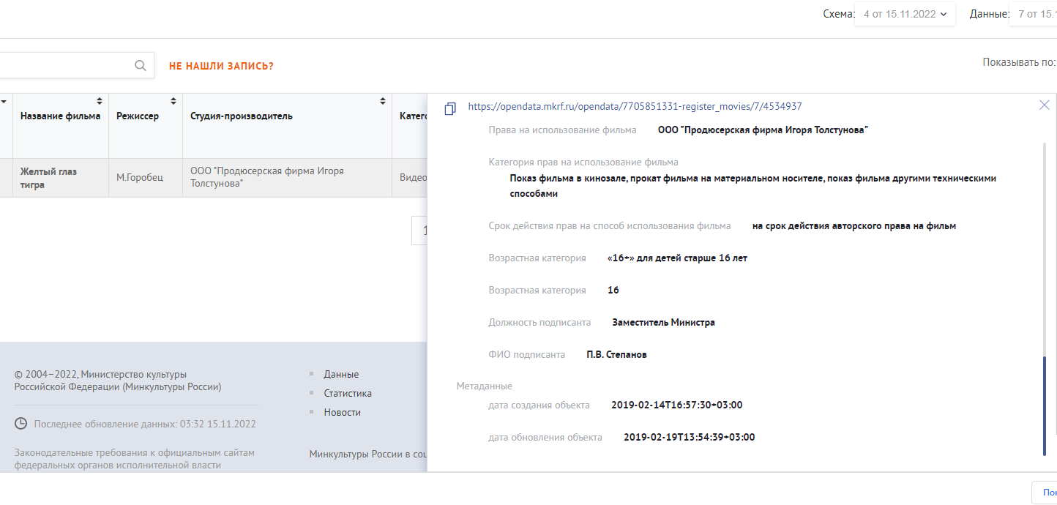

Slide 15
Требования к распространению посредством радиовещания:
Сопровождение сообщением об ограничении распространения среди детей посредством радиовещания информационной продукции, содержащей негативную информацию | Не реже 4 раз в сутки при непрерывном вещании При каждом выходе в эфир радиопрограммы
Сообщение об ограничении 16+ и 18+ | В начале трансляции радиопередачи
Наложение сообщения об ограничении на иные звуковые сообщения, препятствующие восприятию предупреждения | Запрещено
Основание для сопровождения радиопередачи ЗИП | Классификация информационной продукции вещателем Указание производителем в сопроводительных документах

Slide 16
Дополнительные требования к распространению информационной продукции посредством теле- и радиовещания
Информационная продукция, запрещенная для распространения среди детей (18+), не подлежит распространению посредством теле- и радиовещания с 4 часов до 23 часов по местному времени, за исключением теле- и радиопрограмм, теле- и радиопередач, доступ к просмотру или прослушиванию которых осуществляется исключительно на платной основе с применением декодирующих технических устройств и с соблюдением требований частей 3 и 4 статьи 13 436-ФЗ.

Slide 17
Дополнительные требования к распространению информационной продукции посредством теле- и радиовещания
Отдельные бранные слова и (или) выражения, не относящиеся к нецензурной брани;
Не эксплуатирующие интереса к сексу и не носящие оскорбительного характера изображение или описание половых отношений между мужчиной и женщиной, за исключением изображения или описания действий сексуального характера.
Информационная продукция, содержащая информацию, предусмотренную пунктами 4 и 5 статьи 10 Федерального закона №436-ФЗ, не подлежит распространению посредством теле- и радиовещания с 7 часов до 21 часа по местному времени, за исключением теле- и радиопрограмм, теле- и радиопередач, доступ к просмотру или прослушиванию которых осуществляется исключительно на платной основе с применением декодирующих технических устройств и с соблюдением требований частей 3 и 4 статьи 13 436-ФЗ.

Slide 18
Нарушение установленного порядка распространения среди детей продукции средства массовой информации, содержащей информацию, причиняющую вред их здоровью и (или) развитию
ч. 2 ст. 13.21 КоАП РФ
наложение административного штрафа:
на граждан в размере от 2 000 до 3 000 рублей
на должностных лиц - от 5 000 до 20 000 рублей на юридических лиц - от 20 000 до 200 000 рублей

Slide 19
Основные требования Федерального закона от 29.12.1994 № 77-ФЗ «Об обязательном экземпляре документов», предъявляемые к редакциям телерадиоканалов
Управление Роскомнадзора по Хабаровскому краю, Сахалинской области и Еврейской автономной области

Slide 20
Предоставление обязательного экземпляра
Федеральным законом № 77-ФЗ «Об обязательном экземпляре документов» предусмотрена обязанность производителя документов доставлять обязательный бесплатный экземпляр
Материалы организаций по производству телерадиопродукции и телерадиовещательных организаций, в том числе материалы, которые созданы по их заказу, производство которых закончено и которые вышли в эфир, направляются
в ФГУП ВГТРК «Гостелерадиофонд»
не позднее чем через месяц со дня их выхода в эфир

Slide 21
ПЕРЕДАЧЕ ПОДЛЕЖАТ программы и передачи (в том числе вышедшие в прямом эфире):
СОБСТВЕННОГО ПРОИЗВОДСТВА
МАТЕРИАЛЫ, СОЗДАННЫЕ ПО ЗАКАЗУ РЕДАКЦИИ (ВЕЩАТЕЛЯ)
МАТЕРИАЛЫ, АВТОРСКИЕ ПРАВА НА КОТОРЫЕ ПЕРЕДАНЫ РЕДАКЦИИ (ВЕЩАТЕЛЮ) ПРАВООБЛАДАТЕЛЯМИ

Slide 22
Сдавать на хранение в ВГТРК записи РЕКЛАМЫ, вышедшей в эфир канала, НЕ НУЖНО.
Освобождены от обязанности предоставлять какие-либо материалы в ВГТРК региональные лицензиаты, осуществляющие 100%-ную ретрансляцию федеральных телеканалов (радиоканалов).

Slide 23
Предоставление обязательного экземпляра
Окончание срока
передачи
Март
 | 4 | 11 | 18 | 25
 | 5 | 12 | 19 | 26
 | 6 | 13 | 20 | 27
 | 7 | 14 | 21 | 28
1 | 8 | 15 | 22 | 29
2 | 9 | 16 | 23 | 30
3 | 10 | 17 | 24 | 31
Апрель
1 | 8 | 15 | 22 | 29
2 | 9 | 16 | 23 | 30
3 | 10 | 17 | 24
4 | 11 | 18 | 25
5 | 12 | 19 | 26
6 | 13 | 20 | 27
7 | 14 | 21 | 28
Передача материалов с
нарушением
срока
Дата
выхода в
эфир

Slide 24
Нарушение порядка представления обязательного экземпляра документов
ст. 13.23 КоАП РФ
наложение административного штрафа:
на граждан в размере от 200 до 500 рублей
на должностных лиц - от 1000 до 2 000 рублей
на юридических лиц - от 10 000 до 20 000 рублей

Slide 25
Недопущение случаев публикации в материалах информации о способах, методах изготовления и использования, а также местах приобретения наркотических средств, психотропных веществ и их прекурсоров
Управление Роскомнадзора по Хабаровскому краю, Сахалинской области и Еврейской автономной области

Slide 26
Основные понятия
НАРКОТИЧЕСКИЕ ВЕЩЕСТВА - вещества синтетического или естественного происхождения, препараты, включенные в Перечень наркотических средств, психотропных веществ и их прекурсоров, подлежащих контролю в Российской Федерации, в соответствии с законодательством Российской Федерации, международными договорами Российской Федерации, в том числе Единой конвенцией о наркотических средствах 1961 года
ПСИХОТРОПНЫЕ ВЕЩЕСТВА - вещества синтетического или естественного происхождения, препараты, природные материалы, включенные в Перечень наркотических средств, психотропных веществ и их прекурсоров, подлежащих контролю в Российской Федерации, в соответствии с законодательством Российской Федерации, международными договорами Российской Федерации, в том числе Конвенцией о психотропных веществах 1971 года
ПРЕКУРСОРЫ наркотических средств и психотропных веществ (далее - прекурсоры) - вещества, часто используемые при производстве, изготовлении, переработке наркотических средств и психотропных веществ, включенные в Перечень наркотических средств, психотропных веществ и их прекурсоров, подлежащих контролю в Российской Федерации, в соответствии с законодательством Российской Федерации, международными договорами Российской Федерации, в том числе Конвенцией Организации Объединенных Наций о борьбе против незаконного оборота наркотических средств и психотропных веществ 1988 года
АНАЛОГИ наркотических средств и психотропных веществ - запрещенные для оборота в Российской Федерации вещества синтетического или естественного происхождения, не включенные в Перечень наркотических средств, психотропных веществ и их прекурсоров, подлежащих контролю в Российской Федерации, химическая структура и свойства которых сходны с химической структурой и со свойствами наркотических средств и психотропных веществ, психоактивное действие которых они воспроизводят

Slide 27
Требования ст. 4 Закона о СМИ
Запрещается распространение в СМИ, а также информационно-коммуникационных сетях сведений:
О способах и методах разработки
О способах изготовления и использования
О местах приобретения
Пропаганда наркотических средств

Slide 28
Примеры основных ошибок СМИ,
приводящие к нарушениям законодательства
Раскрытие сведений о лекарственных средствах, использование которых может вызвать наркотический эффект
Преуменьшение вреда от потребления наркотиков
Фиксация позитивного эффекта от потребления наркотиков
Раскрытие способов, методов разработки, изготовления и использования наркотических средств
Сообщения о потребителях наркотиков, добившихся славы или успеха
Высказывания, являющиеся пропагандой преимуществ использования отдельных наркотических средств
Раскрытие мест изготовления и приобретения наркотических средств

Slide 29
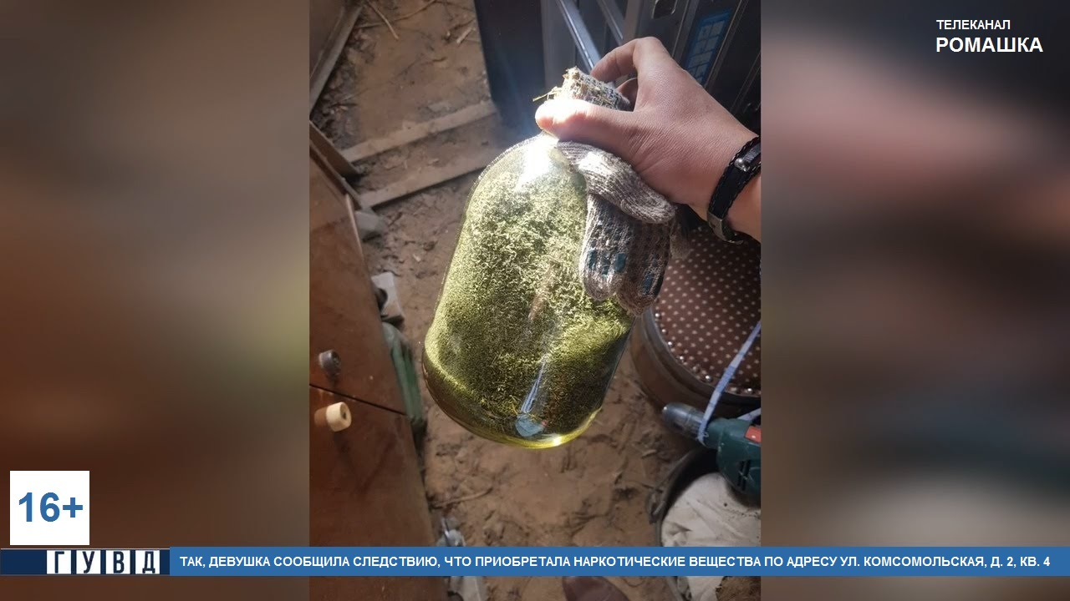
Примеры нарушений в СМИ

Slide 30
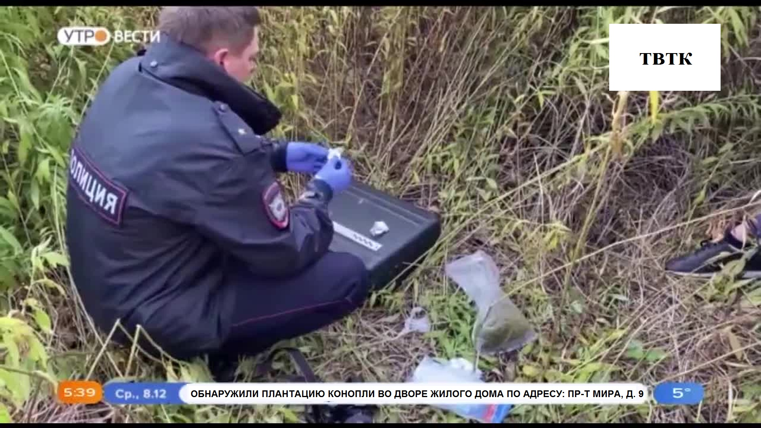
Примеры нарушений в СМИ

Slide 31
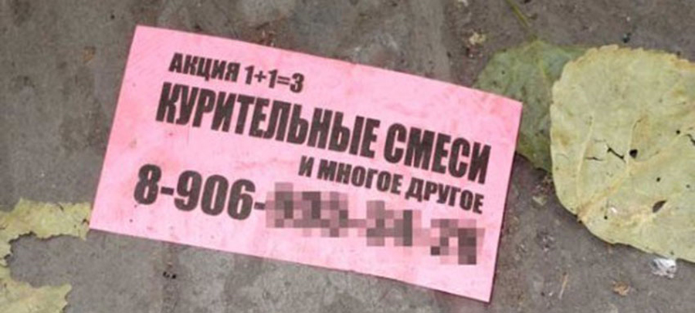
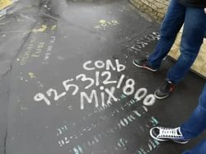
Примеры нарушений в СМИ

Slide 32
Злоупотребление свободой массовой информации,
выразившееся в нарушении требований
ст. 4 Закона о СМИ и ст. 46 Федерального закона №3-ФЗ
влечет административную ответственность
по ст. 6.13 КоАП РФ, согласно которой предусмотрено административное наказание в виде штрафа с конфискацией рекламной продукции и оборудования, использованного для ее изготовления, либо административное приостановление деятельности.
на граждан - от 5 000 до 30 000 рублей;
на должностных лиц - от 50 000 до 100 000 рублей;
на лиц, осуществляющих предпринимательскую деятельность без образования юридических лиц - от 50 000 до 100 000 рублей либо административное приостановление деятельности на срок до 90 суток;
на юридических лиц - от 1 000 000 до 1 500 000 рублей либо административное приостановление деятельности на срок до 90 суток.

Slide 33
СПАСИБО ЗА ВНИМАНИЕ!

